Slide 1

출번 12 | 분반 | 학번 | 이름 | 과제 | 제출일 | 연락처
 | 02 | 2016180037 | 임 건 호 | 중간_제안서 | 191017 | 010-5285-2385
A l I v e
마왕 학교를 졸업한지 얼마 안 된 새내기 마왕이
용사들로부터 던전을 방어하며, 중간계를 침략을 해
최고의 마왕이 되어가는 모바일 전략 게임

Slide 2
목 차
1. 기획 컨셉
2. 게임 소개 - 세계관
- 게임 플레이
- 전투 시스템
- 카드
3. 마 무 리 - 차후 제작 계획
- 코멘트
- 후기
- 참고 문헌
- 부록

Slide 3
▶ 기획 컨셉
▷ 게임 소개
○ 세계관
○ 게임 플레이
○ 전투 시스템
○ 게임 사양
▷ 마 무 리
○ 차후 제작 계획
○ 코멘트
○ 후기
○ 참고 문헌
○ 부록
기획 컨셉
- 기획 컨셉
용사들로부터 던전을 지키기 위한 던전 관리 방법과
중간계 공격 방법 등을 시각화하여
본 게임만의 플레이 방식을 제시하는데 중점을 둔다.

Slide 4
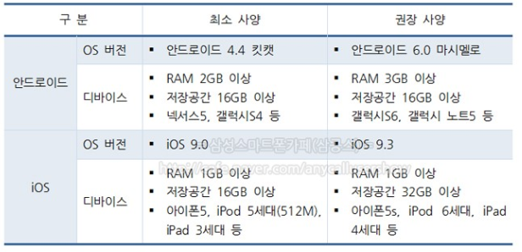
▶ 기획 컨셉
▷ 게임 소개
○ 세계관
○ 게임 플레이
○ 전투 시스템
○ 게임 사양
▷ 마 무 리
○ 차후 제작 계획
○ 코멘트
○ 후기
○ 참고 문헌
○ 부록
게임 사양
게임 장르는 모바일 전략게임이며,
이용가능 연령은 12세 이상으로, 주 타깃은 10 ~ 30대의 남성입니다.

Slide 5
▷ 컨셉
▶ 게임 소개
● 세계관
○ 게임 플레이
○ 전투 시스템
○ 게임 사양
▷ 마 무 리
○ 차후 제작 계획
○ 코멘트
○ 후기
○ 참고 문헌
○ 부록
세 계 관
■ 마왕이란?
마계에는 악마와 마수 같은 마계의 주민들이 있으며, 마왕은 이 마계의
주민들에게 어떠한 명령이든 내릴 수 있는 자들이다.
대신 마왕들은 중간계를 침략할 의무를 지게 된다.
추가적으로 중간계를 침략한 순서대로 마왕의 서열이 정해진다.
■ 던전이란?
던전은 마왕들의 중간계 침략을 위한 전초기지이다.
마왕은 마계의 주민들을 현계로 데려오기 위해서는 ‘디멘션 포스’가 필요하며,
이를 모으기 위해 ‘디멘션 코어’라는 거대한 에너지원을 던전에 설치한다.
용사들은 더 많은 마계의 주민들이 중간계로 오는 것을 막기 위해서 던전을
침입하고, 마왕들은 용사들을 막기 위해서 가디언을 두고 함정을 설치한다.

Slide 6
▷ 컨셉
▶ 게임 소개
○ 세계관
● 게임 플레이
○ 전투 시스템
○ 게임 사양
▷ 마 무 리
○ 차후 제작 계획
○ 코멘트
○ 후기
○ 참고 문헌
○ 부록
게임 플레이
● 게임 플레이 진행
New game을 누르면 [난이도 설정]이 나온다. 1회 차 플레이어의 경우 모든 사항은 1로 고정되며, 2회 차부터는 1~10까지의 난도 중에서 자유롭게 설정할 수 있다.
* 설정 사항 목록 *
1 아군 몬스터의 기본 잠재력과 스킬 등급
2) 적 용사의 기본 설정 잠재력과 스킬 등급
3) 상점 이용 가격
4) 그 외는 차후 추가
[난이도 설정]이 끝나면 [캐릭터 설정]이 나온다. 플레이어의 마왕 캐릭터의 잠재력과 권능은 난도에 따라 랜덤으로 설정되며, 플레이어가 정할 것은 캐릭터 성별과 이름이다.
* 능력치 설정 *
1) 공격력, 방어력, 체력이 기본 잠재력이며, 마왕은 위엄이라는 특수 잠재력을 지닌다.
2) 훈련 시 잠재력 수치만큼 능력치가 상승한다.
3) 권능은 다른 스킬과는 차이가 있는 능력이다.
[캐릭터 설정]을 마친 후 플레이어는 기본 던전 형인 동굴 속 마왕의 방에서 시작한다. 처음 주어지는 것은 1급 ‘디멘션 코어’와 부관으로 같이 온 ‘악마’ 하나이다.

Slide 7
▷ 컨셉
▶ 게임 소개
○ 세계관
● 게임 플레이
○ 전투 시스템
○ 게임 사양
▷ 마 무 리
○ 차후 제작 계획
○ 코멘트
○ 후기
○ 참고 문헌
○ 부록
게임 플레이
● 게임 플레이 진행
플레이어는 처음 용사가 침입해오는 2월 1일까지 여러 명령어를 실행하여 던전과 캐릭터를 키우면 된다. 명령은 1주일 단위로 선택하여 진행한다.
* 명령 목록 *
전투 훈련 : 각 아군의 잠재력 수치만큼 능력치가 상승한다. 드물게 두 배가 증가할 수 있다.
정찰 : 자신 또는 아군 몬스터가 영역 주변을 정찰한다.
위장 : 인간으로 위장하고 던전 주변 마을이나 도시를 방문한다.
귀환 : 마계로 잠시 돌아갔다 온다.
공격 : 던전 주변의 마을이나 도시를 공격한다.
던전 관리 : 던전 내 몬스터나 함정의 정보를 볼 수 있으며, 배치 변경, 던전 확장, 던전 환경 조성 등의 명령을 실행할 수 있다. 시간이 오래 걸리는 명령도 있다.
휴식 : 하루를 휴식하는 명령으로 드물지만 잠재력이 상승할 수도 한다.
용사가 침입해오면 던전 창이 나온다. 전투는 자동 전투로 진행되며, 디멘션 코어가 파괴되면 이번 회 차가 종료된다.

Slide 8
▷ 컨셉
▶ 게임 소개
○ 세계관
● 게임 플레이
○ 전투 시스템
○ 게임 사양
▷ 마 무 리
○ 차후 제작 계획
○ 코멘트
○ 후기
○ 참고 문헌
○ 부록
게임 플레이
● 게임 플레이 진행
시간이 지날수록 용사의 직업이 다양해지고 능력치가 증가한다. 스킬의 개수와 등급이 증가한다.
던전 방의 크기와 몬스터의 크기에 따라 한 방에 배치할 수 있는 수가 달라지고, 방의 환경과 종족에 따른 효과가 있다.
점령 명령은 던전 인근의 마을이나 도시를 공격하는 명령으로 전투 방식은 총력전이다. 승리 시 마을이나 도시를 점령하고 매달 자원을 획득할 수 있다. 점령지 관리 명령으로 세금 율을 설정할 수 있다.
최종적으로 중간계 전체를 점령하면 끝난다.

Slide 9
▷ 컨셉
▶ 게임 소개
○ 세계관
● 게임 플레이
○ 전투 시스템
○ 게임 사양
▷ 마 무 리
○ 차후 제작 계획
○ 코멘트
○ 후기
○ 참고 문헌
○ 부록
게임 플레이
■ 게임 진행
게임을 처음 시작하면 플레이어는 난이도를 설정한다. 이 때 난이도는
기본 1단계 게임 사항에서 단계를 올리는 것으로 결정한다. 난이도가
높을수록 최종 점수가 더 높아진다.
용사들이 더 빠른 시간에 침입해옵니다.
1 / 10
용사들의 행동 속도가 증가합니다.
1 / 10
위험도가 더 빠르게 상승합니다.
1 / 10
용사들이 신의 축복을 받습니다.
1 / 10
마왕군의 성장도가 감소합니다.
1 / 10
상점의 물건 가격이 증가합니다.
1 / 10

Slide 10
▷ 컨셉
▶ 게임 소개
○ 세계관
● 게임 플레이
○ 전투 시스템
○ 게임 사양
▷ 마 무 리
○ 차후 제작 계획
○ 코멘트
○ 후기
○ 참고 문헌
○ 부록
게임 플레이
■ 게임 진행
난이도 설정 후 정해진 능력치 포인트 내에서 초기 능력치 분배한다.
1단계 초기 능력치 총 합은 60 포인트 주어진다.
힘 : 물리 공격력 및 방어력 증가, 노동력 증가
1 / 10
민첩 : 같은 시간 내 행동 횟수 증가
1 / 10
체력 : HP 증가 및 훈련 횟수 증가
1 / 10
마력 : 마법 공격력 및 방어력 증가
1 / 10
운 : 크리티컬 및 재화 획득 확률 증가
1 / 10
카리스마 : 가디언 능력치 증가
1 / 10

Slide 11
▷ 컨셉
▶ 게임 소개
○ 세계관
○ 게임 플레이
● 전투 시스템
○ 게임 사양
▷ 마 무 리
○ 차후 제작 계획
○ 코멘트
○ 후기
○ 참고 문헌
○ 부록
전투 시스템
■ 던전 전투
대형 몬스터
중형 몬스터
함정
디멘션 코어
용사 침입 방향
마왕
초원
호수
황무지
소형 몬스터
위 그림과 같은 공간에서 던전 방어전이 진행된다.
이러한 방식과 비슷한 게임 예시를 다음 장에 추가했다.

Slide 12
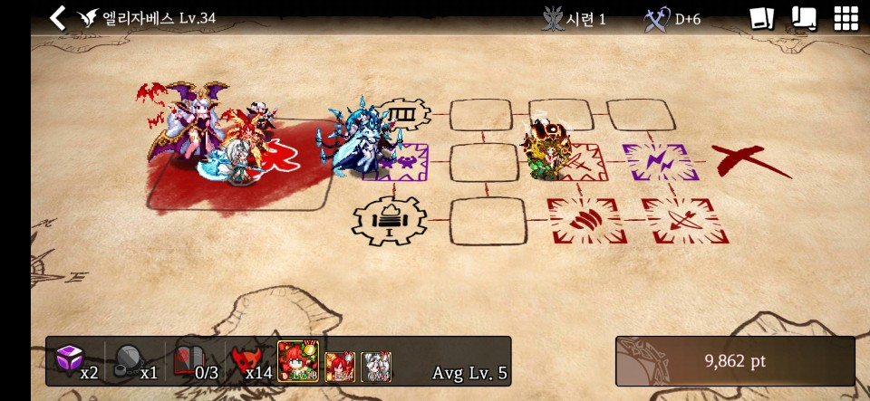
▷ 컨셉
▶ 게임 소개
○ 세계관
○ 게임 플레이
● 전투 시스템
○ 게임 사양
▷ 마 무 리
○ 차후 제작 계획
○ 코멘트
○ 후기
○ 참고 문헌
○ 부록
전투 시스템
■ 던전 전투
- 던전 메이커

Slide 13
▷ 컨셉
▶ 게임 소개
○ 세계관
○ 게임 플레이
● 전투 시스템
○ 게임 사양
▷ 마 무 리
○ 차후 제작 계획
○ 코멘트
○ 후기
○ 참고 문헌
○ 부록
전투 시스템
■ 던전 전투 승리 시
몬스터와 마왕은 경험치를 획득하며 레벨 상승 시 현 능력치에 비례하여 능력치가 상승한다.
(훈련을 통하여 기본 능력치를 상승시켰다면 효율이 레벨 업 효율이 증가한다.)
보통의 확률로 전리품으로 아이템이나 금화를 획득할 수 있다.
낮은 확률로 포로를 잡을 수 있다. 포로는 금화를 받고 풀어주거나 마계 상점에서 타락 물약을 통하여 몬스터로 만들 수 있다.

Slide 14
▷ 컨셉
▶ 게임 소개
○ 세계관
○ 게임 플레이
● 전투 시스템
○ 게임 사양
▷ 마 무 리
○ 차후 제작 계획
○ 코멘트
○ 후기
○ 참고 문헌
○ 부록
전투 시스템
■ 점령 전투
적 장군

Slide 15
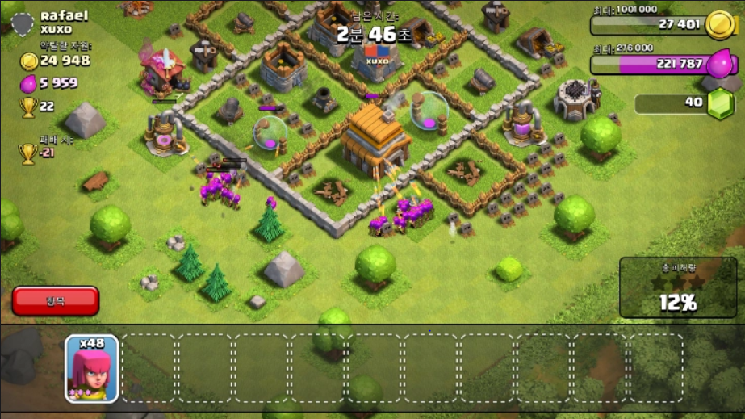
▷ 컨셉
▶ 게임 소개
○ 세계관
○ 게임 플레이
● 전투 시스템
○ 게임 사양
▷ 마 무 리
○ 차후 제작 계획
○ 코멘트
○ 후기
○ 참고 문헌
○ 부록
전투 시스템
■ 점령 전투

Slide 16
▷ 컨셉
▶ 게임 소개
○ 세계관
○ 게임 플레이
● 전투 시스템
○ 게임 사양
▷ 마 무 리
○ 차후 제작 계획
○ 코멘트
○ 후기
○ 참고 문헌
○ 부록
전투 시스템
■ 점령 전투 승리 시
몬스터와 마왕은 경험치를 획득하며 레벨 상승 시 현 능력치에 비례하여 능력치가 상승한다.
(훈련을 통하여 기본 능력치를 상승시켰다면 효율이 레벨 업 효율이 증가한다.)
점령지에서 매달 1일에 세금을 받을 수 있다. 점령지 관리 명령으로 세금 율을 조절할 수 있다.
점령지 관리 명령으로 점령지를 약탈 할 수 있다. 단, 약탈 시 인구가 감소하며 일정 이하로 내려가면 점령지의 등급이 내려간다.

Slide 17

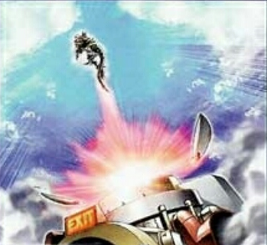
▷ 컨셉
▶ 게임 소개
○ 세계관
○ 게임 플레이
● 전투 시스템
○ 게임 사양
▷ 마 무 리
○ 차후 제작 계획
○ 코멘트
○ 후기
○ 참고 문헌
○ 부록
전투 시스템
■ 가디언, 함정 카드
1
번 개 링
강제 탈출 장치
30
체력
공격력
방어력
공격력
유지 시간

Slide 18
▷ 컨셉
▷ 게임 소개
○ 세계관
○ 게임 플레이
○ 전투 시스템
○ 게임 사양
▶ 마 무 리
● 차후 제작 계획
○ 코멘트
○ 후기
○ 참고 문헌
○ 부록
차후 제작 계획
스킬과 종족, 환경의 시너지를 구체화할 계획이다.
침략과 정복 시스템을 더욱 구체화하여 중간계를 점령해간다는 느낌을 줄 수 있도록 할 계획이다.
중간계를 점령해 나가다 보면 다른 마왕의 영역까지 진행하게 된다. 그러면 선택지를 두어 동맹이나 침략을 할 수 있도록 할 계획이다.

Slide 19
▷ 컨셉
▷ 게임 소개
○ 세계관
○ 게임 플레이
○ 전투 시스템
○ 게임 사양
▶ 마 무 리
○ 차후 제작 계획
● 코멘트
○ 후기
○ 참고 문헌
○ 부록
코 멘 트

Slide 20
▷ 컨셉
▷ 게임 소개
○ 세계관
○ 게임 플레이
○ 전투 시스템
○ 게임 사양
▶ 마 무 리
○ 차후 제작 계획
○ 코멘트
● 후기
○ 참고 문헌
○ 부록
후 기
제안서를 쓰다 보니 내가 가고 있는 방향이 맞는 방향인지 모르겠는 경우가 많았다. 컨셉과 안 맞는게 아닌가 싶기도 하고, 이렇게 쓰면 내가 보는 입장에서 과연 보고 싶은 제안서일까 물음표만 떠오른다.
머리 속에서 생각한 것을 구체화하여 꺼내는 것은 언제나 느끼지만 만만치 않은 작업이다. 무엇보다 이미지를 만드는 게 가장 어렵다. 저거 진짜 너무 어려워….
아무나 한 명 일러스트레이션이 붙어서 해줬으면 좋겠다. 하… 진짜 디자인 양식 쓸만한 게 없어서 옆에 목차 표 만드는데 아무리 해도 맘에 안들어…
쨌든 결론적으로 못한 게 너무 많은 거 같다. 기말에는 더욱 발전시켜야 될 듯하다.

Slide 21
▷ 컨셉
▷ 게임 소개
○ 세계관
○ 게임 플레이
○ 전투 시스템
○ 게임 사양
▶ 마 무 리
○ 차후 제작 계획
○ 코멘트
○ 후기
● 참고 문헌
○ 부록
참 고 문 헌
(1) 타이틀 이미지 : 네이버 블로그
https://m.blog.naver.com/kyk123147/221406295221
(4) 기획 컨셉 – 리니지m
https://m.post.naver.com/viewer/postView.nhn?volumeNo=8279665&memberNo=967
전투 시스템 – 던전 메이커 (작성자 게임플레이 캡처 사진)
전투 시스템 – 클래시 오브 클랜 : 네이버 블로그
https://m.blog.naver.com/PostView.nhn?blogId=foxc987&logNo=220047092069&proxyReferer=https%3A%2F%2Fwww.google.com%2F
번개링 – 에버테일 (작성자 게임플레이 캡처 사진)
강제 탈출 장치 (유희왕)
https://blog.naver.com/seeoojun/220282189077

Slide 22
▷ 컨셉
▷ 게임 소개
○ 세계관
○ 게임 플레이
○ 전투 시스템
○ 게임 사양
▶ 마 무 리
○ 차후 제작 계획
○ 코멘트
○ 후기
○ 참고 문헌
● 부록
부 록
■ 타이틀 화면
A l I v e
Record
New
Game
Continue
setting
열심히 만들고 보니 기획 컨셉과 안 맞음.

